Slide 1
빅데이터 전공 교과목 소개
이 정 근
빅데이터 전공 주임, 오픈소스SW센터장
한림대학교 소프트웨어 융합 대학
Jeonggun.lee@hallym.ac.kr
한림대학교 소프트웨어중심대학
http://sw.hallym.ac.kr

Slide 2

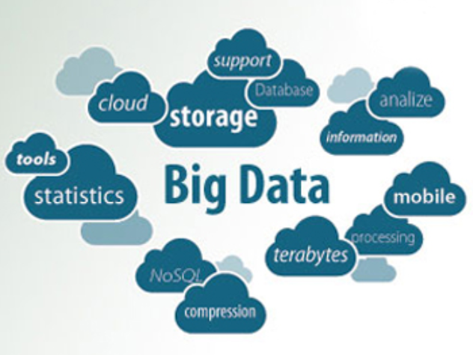


전공소개(빅데이터,인공지능,클라우드)
빅데이터 전공에서는 최근 4차 산업혁명의 핵심 기술 중 하나인 빅데이터의 “수집”/”처리”/”분석”/”저장” 소프트웨어 기술에 대한 교육을 제공합니다. 특히, 본 전공은 빅데이터 처리 분야에서 핵심 기술로 자리잡고 있는 인공지능/머신러닝에 대한 교육과정을 학생 눈높이에 맞추어 제공하며, 본 과정을 통해 관련 분야에서 다양한 지능형 서비스를 개발, 구축, 운영할 수 있는 역량을 갖춘 4차 산업형 인재 양성을 목표로 합니다.
개요

Slide 3






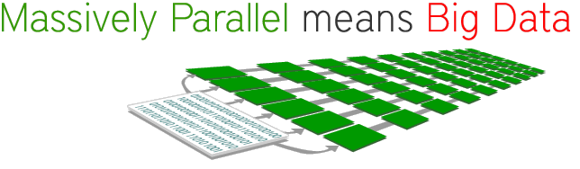
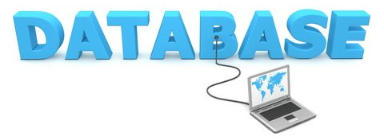
전공소개(빅데이터,인공지능,클라우드)
빅데이터에 대한 기초 및 응용 기술
빅데이터 저장을 위한 데이터 저장 기술
빅데이터에 근거한 데이터 분석(마이닝, 시각화 등), 인공지능/기계학습 기술
고성능 빅데이터 처리를 위한 고성능 병렬/분산 컴퓨팅 기술
빅데이터의 효율적 운영을 위한 클라우드 컴퓨팅 기술
기타 분야와 융합된 빅데이터 응용 캡스톤 설계
교육 내용
고속 네트워크
인공지능
병렬컴퓨팅

Slide 4


교과과정
http://sw.hallym.ac.kr/index.php?mp=2_2
1
코딩기초 | 자바프로그래밍I,II, C/C++프로그래밍, 파이썬과학프로그래밍기초
전공기초 | 이산구조론, 소프트웨어세미나I,II, 선형대수, 오픈소스리눅스실무, 프로그래밍스튜디오, 소프트웨어개론, 알고리즘, 자료구조, 컴퓨터구조, 논리설계및실험, 임베디드시스템, 회로이론및실험, 데이터통신, 데이터사이언스기초, 데이터베이스, 신호및시스템, 오픈소스SW의이해
2
코딩기초 | 윈도우프로그래밍, 모바일프로그래밍, 웹프로그래밍, 시스템프로그래밍
전공학습 | 컴퓨터네트워크, 운영체제, 프로그래밍어론, 소프트웨어공학, 컴퓨터그래픽스, 인공지능, 계산이론, 정보보호론, 소프트웨어특강I,II, 전자회로, 소프트웨어세미나III,IV, 컴파일러구성, 오픈소스SW개발도구활용, 연구프로젝트I,II, 정보,컴퓨터지도법, 정보,컴퓨터논술교육, 정보,컴퓨터교육론
 | SW단기연수, 산업체인턴십, 연구프로젝트I,II
산학협동 | 소프트웨어캡스톤디자인
전공 심화 부문 - 빅데이터 전공
3
빅데이터이론
빅데이터응용
클라우드컴퓨팅
머신러닝
데이터마이닝
데이터시각화
병렬프로그래밍
텍스트정보처리
영상처리프로그래밍
빅데이터캡스톤

Slide 5
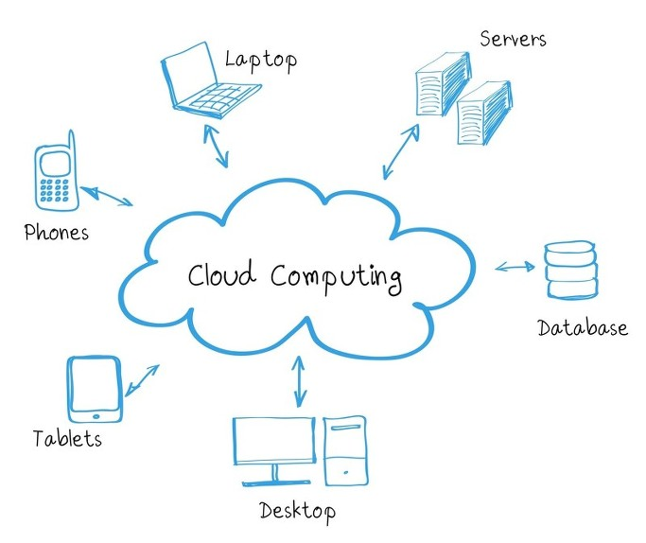

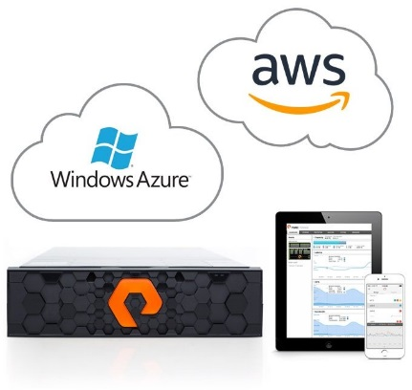
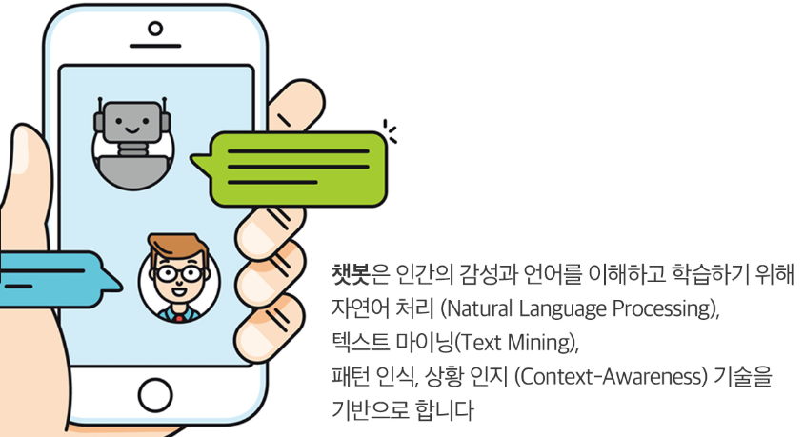
전공 심화 부문 - 빅데이터 전공
빅데이터이론
빅데이터응용
데이터시각화
데이터마이닝
병렬프로그래밍
클라우드컴퓨팅
빅데이터캡스톤
머신러닝
텍스트정보처리
영상처리프로그래밍
고속 네트워크
인공지능
병렬컴퓨팅

Slide 6

전공 심화 부문 - 빅데이터 전공
빅데이터이론
빅데이터응용
데이터시각화
데이터마이닝
병렬프로그래밍
클라우드컴퓨팅
빅데이터캡스톤
머신러닝
텍스트정보처리
영상처리프로그래밍
데이터베이스 설계 및 객체/XML 데이터베이스에 대한 기초 지식 습득
빅데이터 저장/관리를 위한 NoSQL 데이터베이스 운용 방법 학습

Slide 7
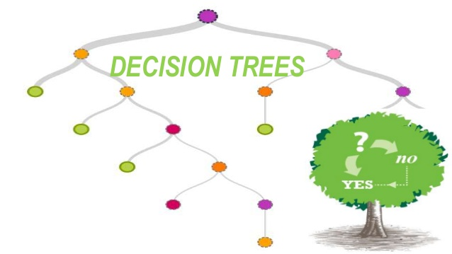
전공 심화 부문 - 빅데이터 전공
빅데이터이론
빅데이터응용
데이터시각화
데이터마이닝
병렬프로그래밍
클라우드컴퓨팅
빅데이터캡스톤
머신러닝
텍스트정보처리
영상처리프로그래밍
빅데이터 출현, 특성, 분석 등에 대한 기초 과정
R 및 Python을 통한 빅데이터 분석 실습
문자열 데이터 관리, 데이터 분포, 클러스터링, 의사 결정 트리 등…

Slide 8


전공 심화 부문 - 빅데이터 전공
빅데이터이론
빅데이터응용
데이터시각화
데이터마이닝
병렬프로그래밍
클라우드컴퓨팅
빅데이터캡스톤
머신러닝
텍스트정보처리
영상처리프로그래밍
빅데이터를 시각적으로 표헌하기 위한 방법 학습
비정형데이터/정형데이터를 수집 분석한 후 시각적으로 이해하기 쉽게 여러 가지 도표나 그래프 등을 활용하는 방법 학습
R 언어를 통한 Visualization 실습

Slide 9
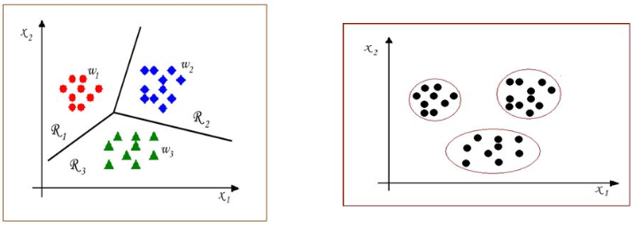
전공 심화 부문 - 빅데이터 전공
빅데이터이론
빅데이터응용
데이터시각화
데이터마이닝
병렬프로그래밍
클라우드컴퓨팅
빅데이터캡스톤
머신러닝
텍스트정보처리
영상처리프로그래밍
파이썬 Scikit-Learn 머신러닝 라이브러리를 활용한 데이터 예측, 분류, 군집 등…

Slide 10
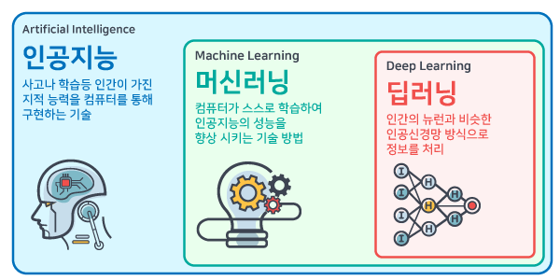
전공 심화 부문 - 빅데이터 전공
빅데이터이론
빅데이터응용
데이터시각화
데이터마이닝
병렬프로그래밍
클라우드컴퓨팅
빅데이터캡스톤
머신러닝
텍스트정보처리
영상처리프로그래밍
데이터로부터 학습을 통해 지식 혹은 규칙을 찾아내는 것을 목적으로 하는 분야!
퍼셉트론, SVM, 데이터전처리, 특징 선택, 차원 축소, 모델 평가, 인식기 병합, 인공 신경망, 딥러닝 등에 대해서 학습
파이썬 기반의 Scikit-Learn 및 Numpy/Pandas 을 통한 실습

Slide 11
전공 심화 부문 - 빅데이터 전공
빅데이터이론
빅데이터응용
데이터시각화
데이터마이닝
병렬프로그래밍
클라우드컴퓨팅
빅데이터캡스톤
머신러닝
텍스트정보처리
영상처리프로그래밍
수많은 데이터 중에서 문자의 형태를 띄고 있는 텍스트 데이터의 처리를 윟한 자연언어 처리 과정 소개 및 학습/구현
자연언어처리의 기초라 할 수 있는 언어모델, 형태소분석, 품사 태깅, 등에 대한 지식 습듭
Scikit-Learn을 통해 텍스트에 머신러닝을 적용하는 방법을 학습

Slide 12

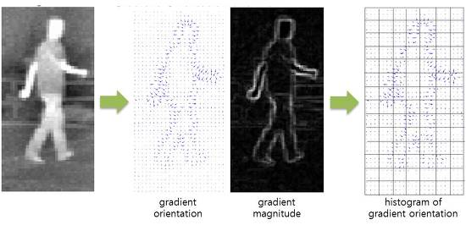
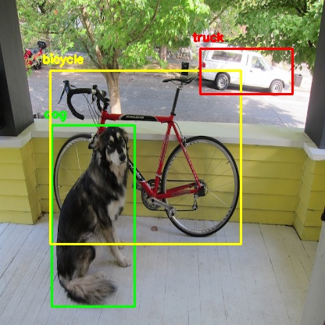
전공 심화 부문 - 빅데이터 전공
빅데이터이론
빅데이터응용
데이터시각화
데이터마이닝
병렬프로그래밍
클라우드컴퓨팅
빅데이터캡스톤
머신러닝
텍스트정보처리
영상처리프로그래밍

Slide 13
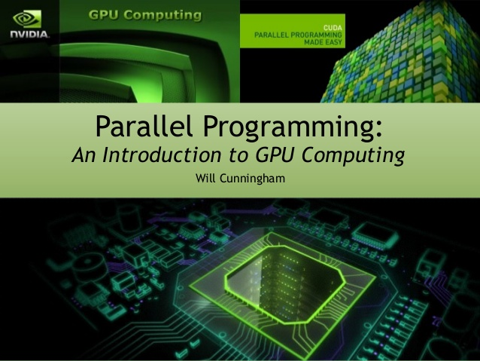
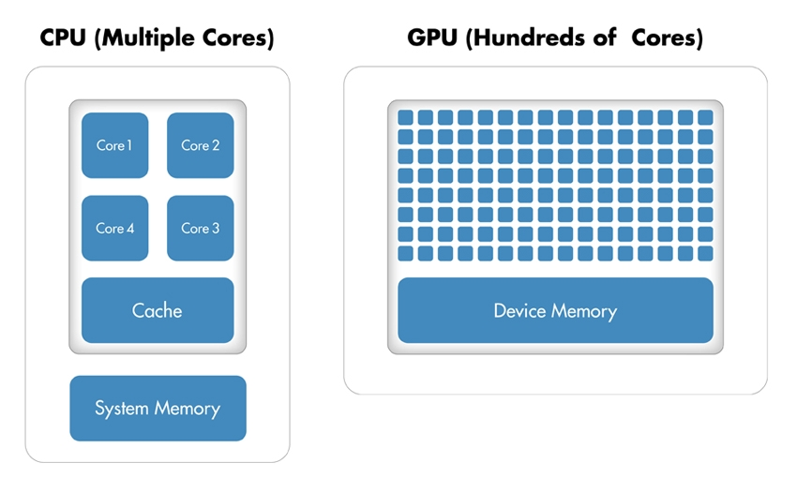
전공 심화 부문 - 빅데이터 전공
빅데이터이론
빅데이터응용
데이터시각화
데이터마이닝
병렬프로그래밍
클라우드컴퓨팅
빅데이터캡스톤
머신러닝
텍스트정보처리
영상처리프로그래밍
빅데이터 / 인공지능 / 머신러닝에 필수 적인 고성능 병렬 시스템에 대한 기본 구조 학습
딥러닝과 GPU 프로그래밍의 기본 관계 학습
Nvidia의 GPU - CUDA 프로그래밍을 통한 고성능 데이터 처리 프로그래밍 실습

Slide 14

전공 심화 부문 - 빅데이터 전공
빅데이터이론
빅데이터응용
데이터시각화
데이터마이닝
병렬프로그래밍
클라우드컴퓨팅
빅데이터캡스톤
머신러닝
텍스트정보처리
영상처리프로그래밍
클라우드 컴퓨팅에 필요한 제반 기술 학습
가상화 기술을 기반으로 운영체계를 관리하는 기법, 클라우드 환경 구축 기반 기술
IaaS, Pass 그리고 Sass 특징 과 기술 학습
MS의 Azure 및 아마존 AWS 기반으로 실습 !

Slide 15

질문 ???
Jeonggun.Lee@gmail.com

